Slide 1
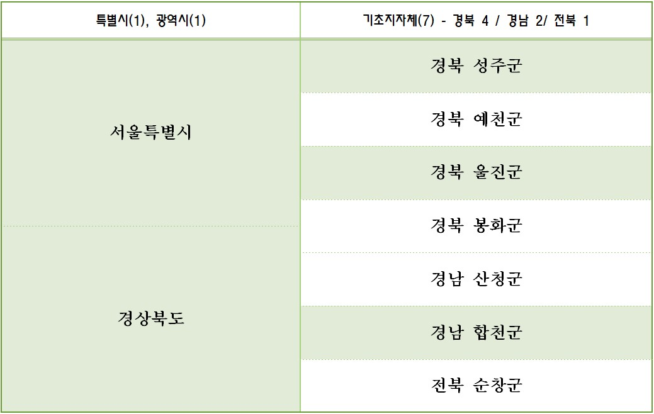
□ 타시군구 공무원 주거안정기금 현황 (총 9개) ※ 2021년 6월말 기준

